Slide 1

HyDAMO Validatietooling De wasmachine
Samen kunnen we het waarmaken

Slide 2
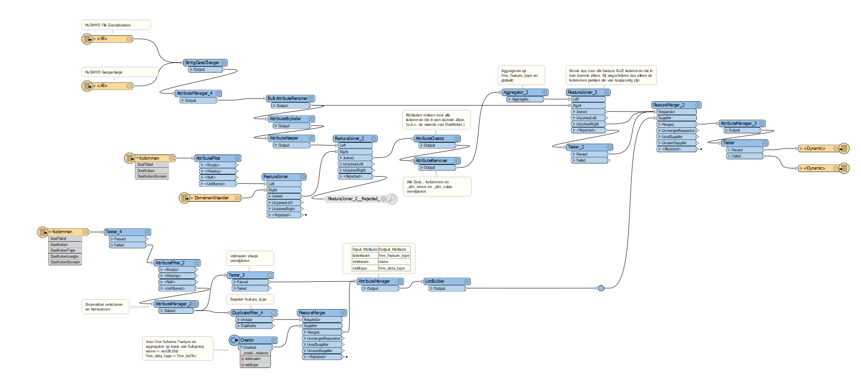
De HyDAMO Wasmachine

Slide 3
Waarom een wasmachine
De Validatie tooling van HKV wil gegevens conform een vooraf afgesproken formaat
Er is gekozen om de validatie tooling te laten werken met Geopackage
De unieke identificatie voor een object is NEN3610ID, een combinatie van waterbeheerderscode en objectid van het object
Voor de domeinen hanteren we de omschrijving en niet de waardes
Voor een Geopackage gelden specifieke eisen ten aanzien van de schrijfwijze objecten en attributen

Slide 4
Hoe werkt de wasmachine
De wasmachine pakt DAMO gegevens op die in een Geopackage of een File Geodatabase staan.
Voegt de NEN3610ID toe.
Vertaalt de domeinen naar omschrijvingen
Schrijft de gegevens weg als geopackage conform DAMO 2.2
In de wasmachine vind geen mapping plaats van gegevens anders dan 1 op 1.

Slide 5
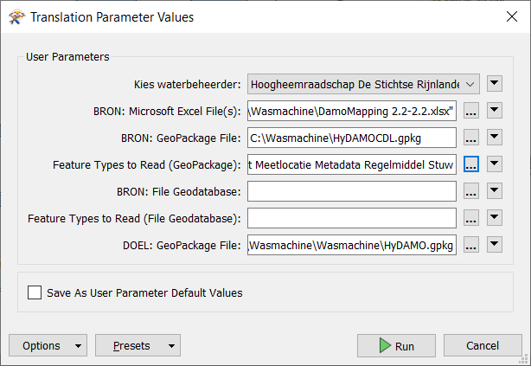
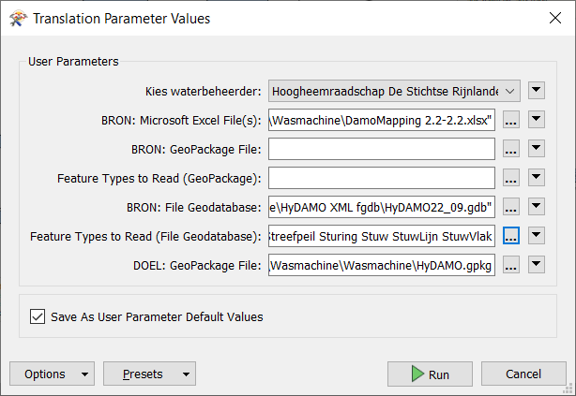
Input voor de wasmachine
Invoer:
Kies waterbeheerder
Geef locatie excel-file aan
Kies voor Bron: Geopackage óf File geodatabase
Kies welke feature types ingeladen moeten worden
Kies doel: Geopackage

